Slide 1
Pregled svjetske populacije
Treća laboratorijska vježba iz predmeta “Vizualizacija podataka”
Klara Krmpotić (0036519753)
Tin Popović (0036526279)
Karlo Sudec (0036500910)

Slide 2
O skupu podataka
Prikupljen sa stranice https://worldpopulationreview.com/
Izvori podataka:
World Population Prospects (2022 Revision)
UN-ove projekcije i pretpostvavke o populaciji u svijetu
Izvor: https://population.un.org/wpp/
Historical Estimates of World Population
“The US Census Bureau's mission is to serve as the nation's leading provider of quality data about its people and economy.”
Izvor: https://www.census.gov/data/tables/time-series/demo/international-programs/historical-est-worldpop.html

Slide 3
Provedba analize
Jupyter bilježnica
Razne vizualizacije s raznolikim parametrima

Slide 4
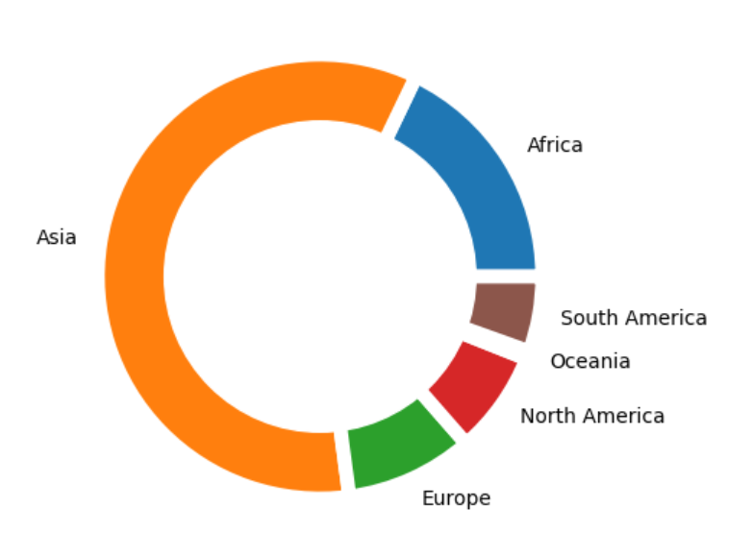
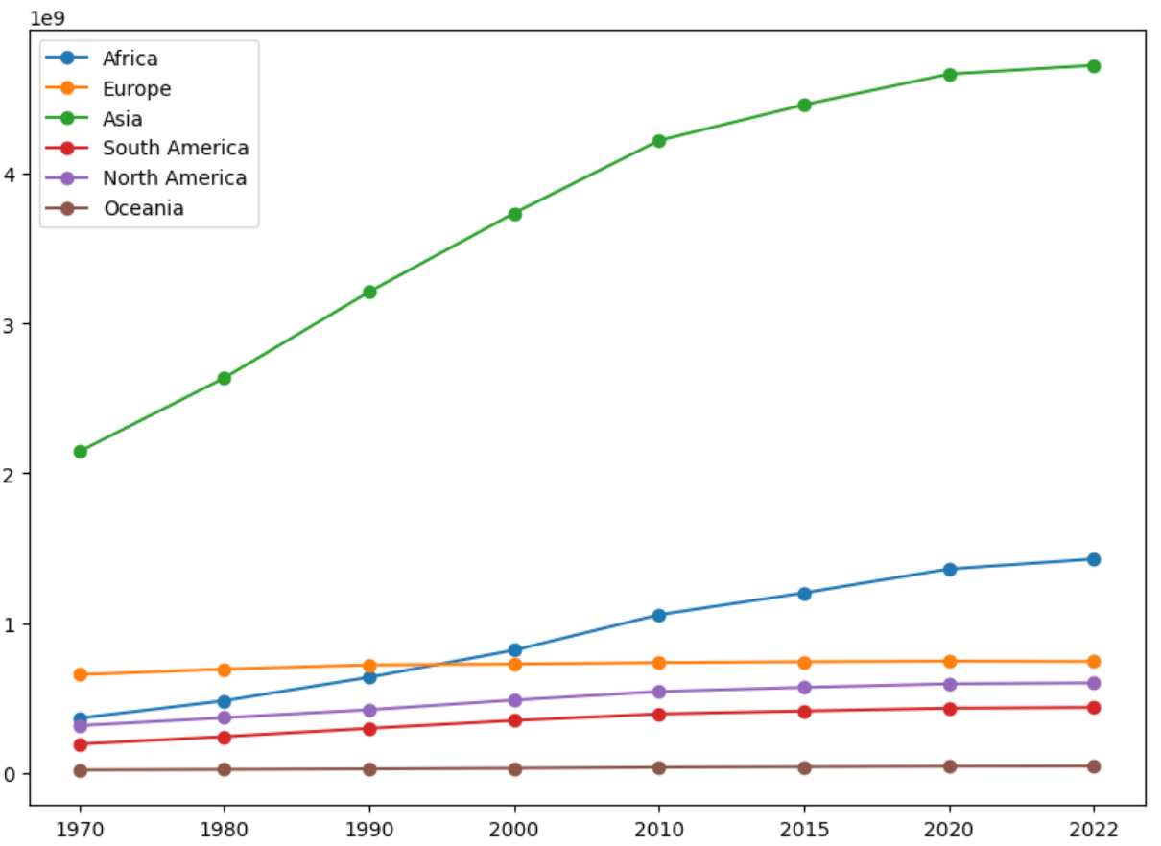
Zaključci analize
Dominacija Azije i Afrike
Udjelima u svjetskoj populaciji
Povijesnim rastom populacije

Slide 5
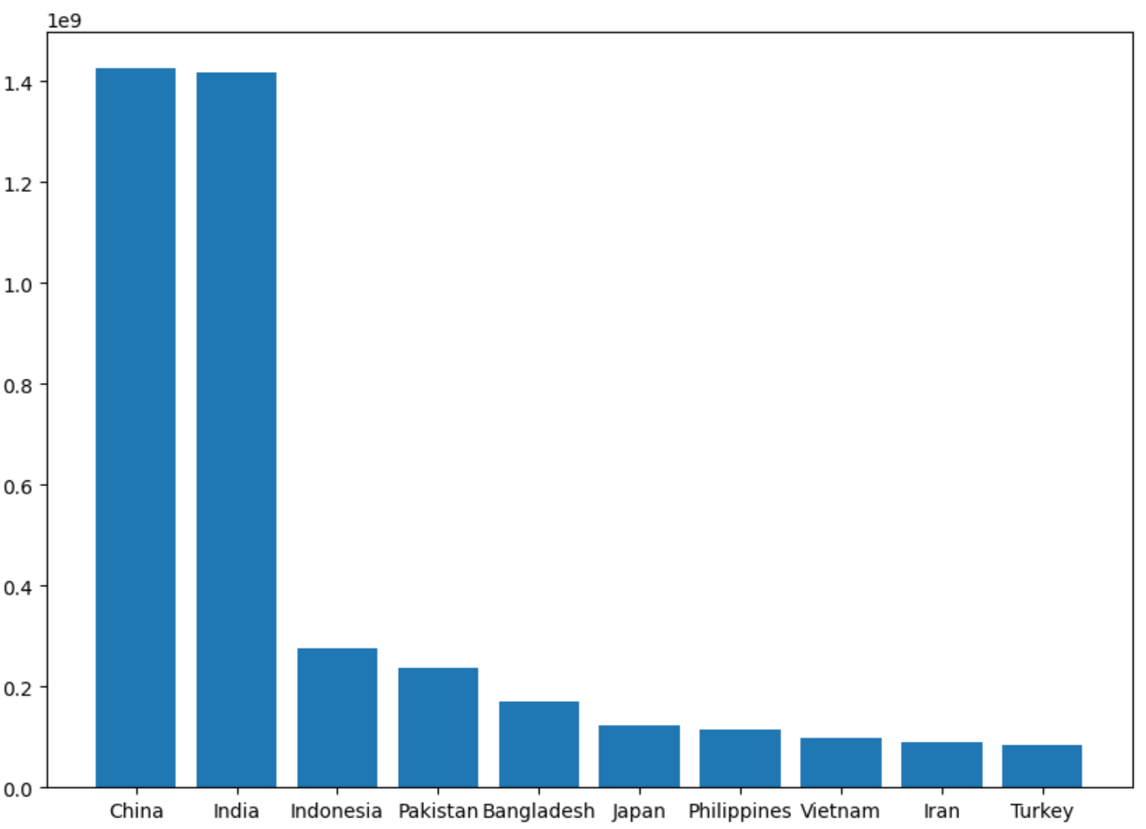
Zaključci analize
Azija
Kina i Indija zajedno imaju veću populaciju od zbroja svih ostalih država

Slide 6
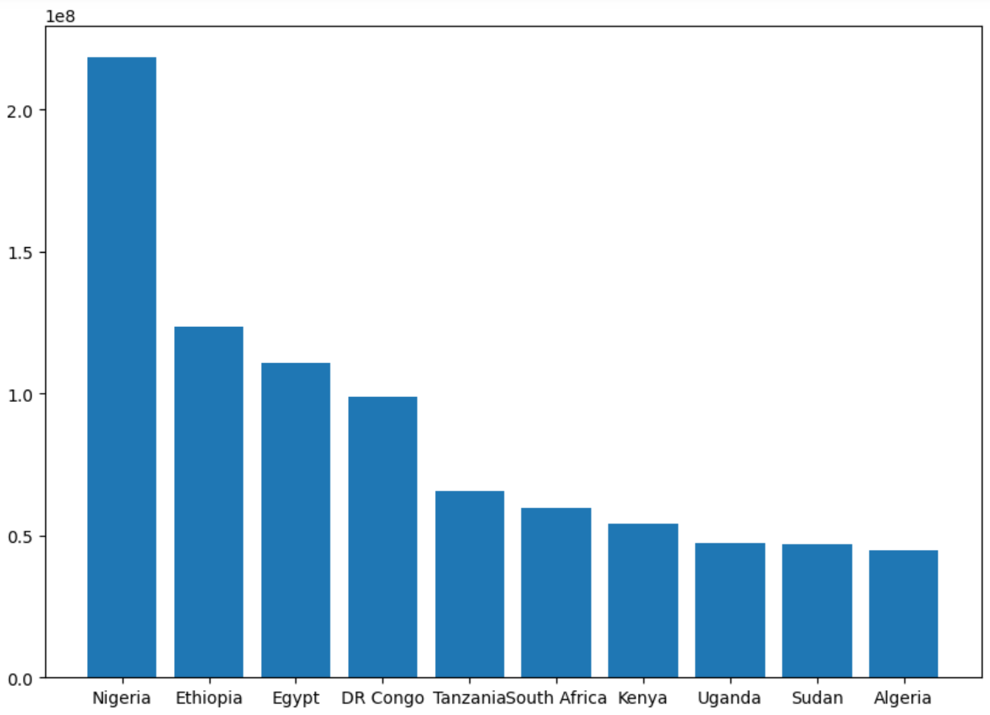
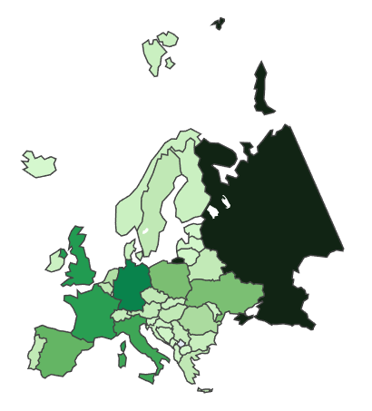
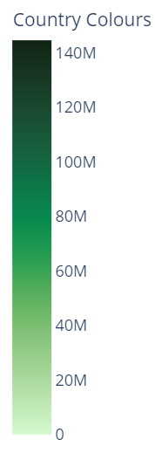
Zaključci analize
Afrika
Nigerija dominira, ali ne toliko drastično
Europa
Rusija, ali tu je i populacija iz Azije -> diskutabilno

Slide 7
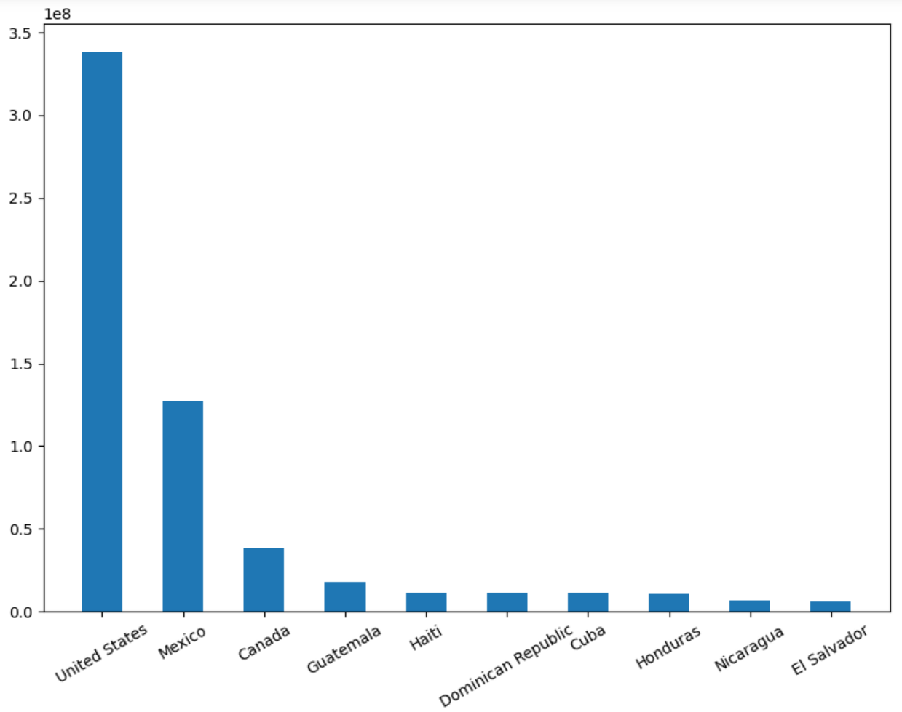
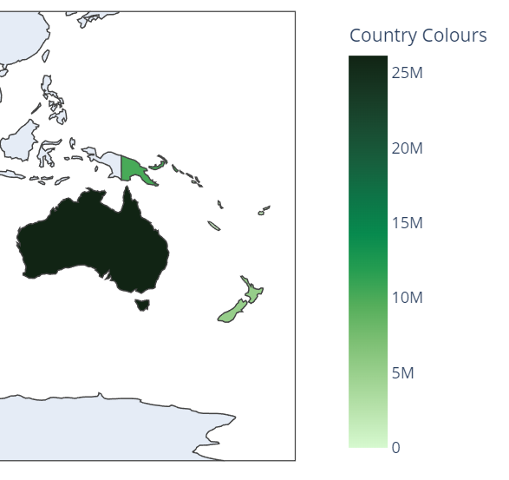
Zaključci analize
Sjeverna Amerika
SAD dominira – veća populacija od svih ostalih u zbroju (338.3M > 258.9M)
Južna Amerika
Brazil
Oceanija
Australija

Slide 8
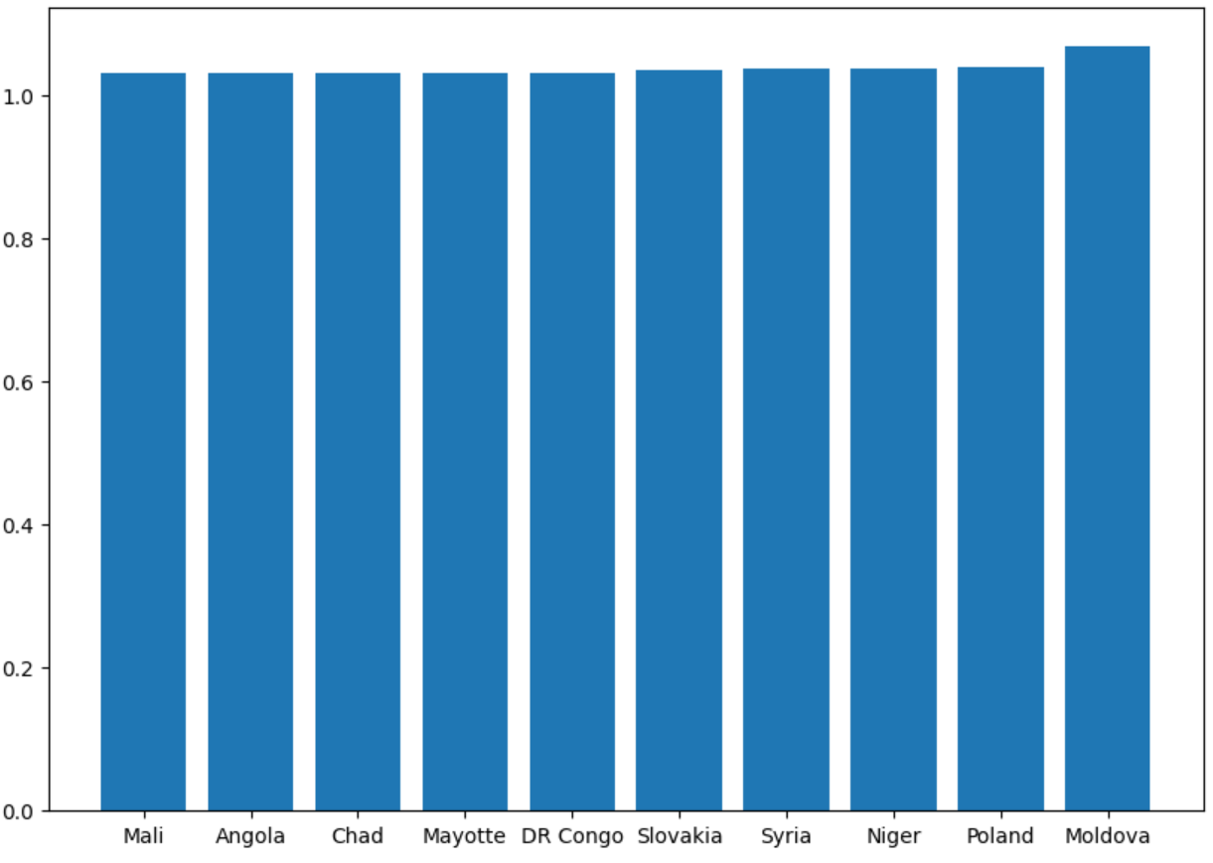
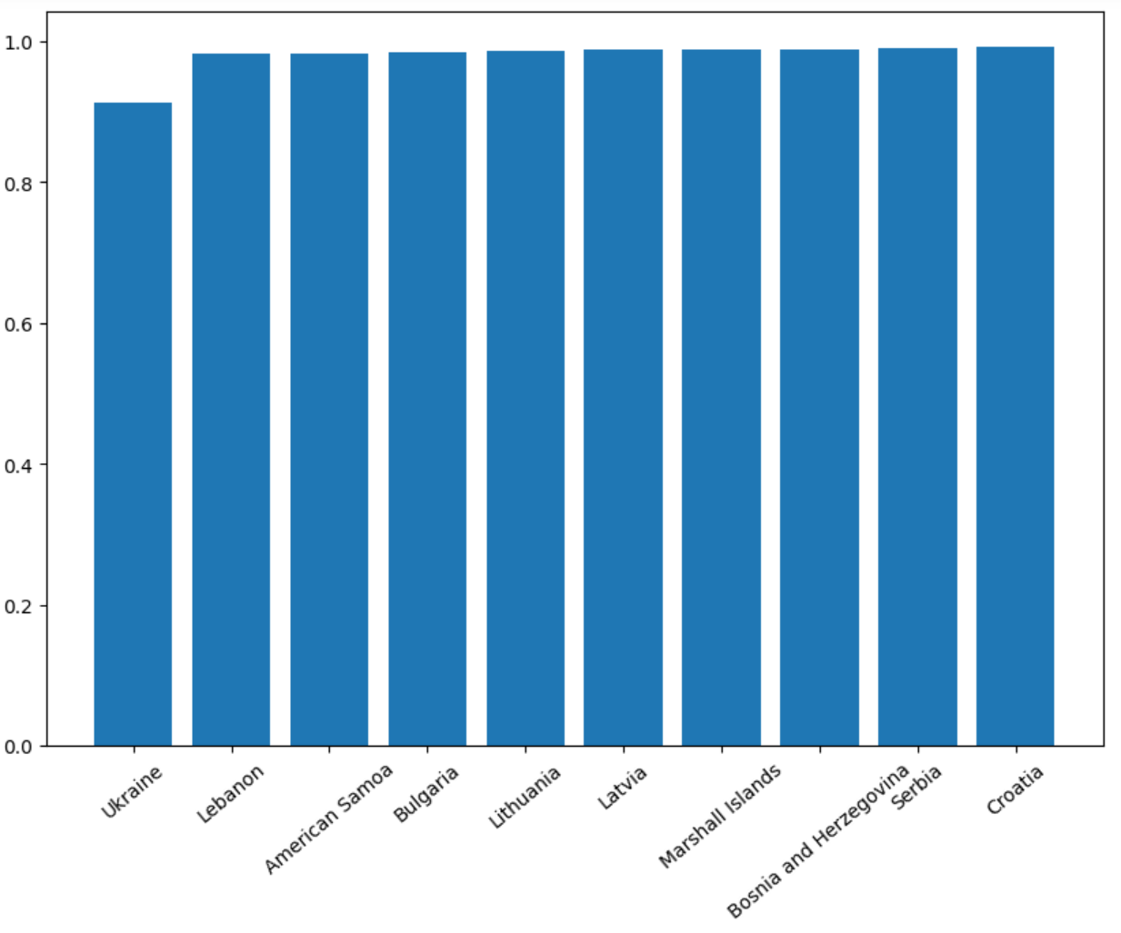
Zaključci analize
Stupanj rasta populacije
Najveći
slabije razvijene zemlje
Najmanji
zemlje koje su (bile) u ratnim sukobima

Slide 9
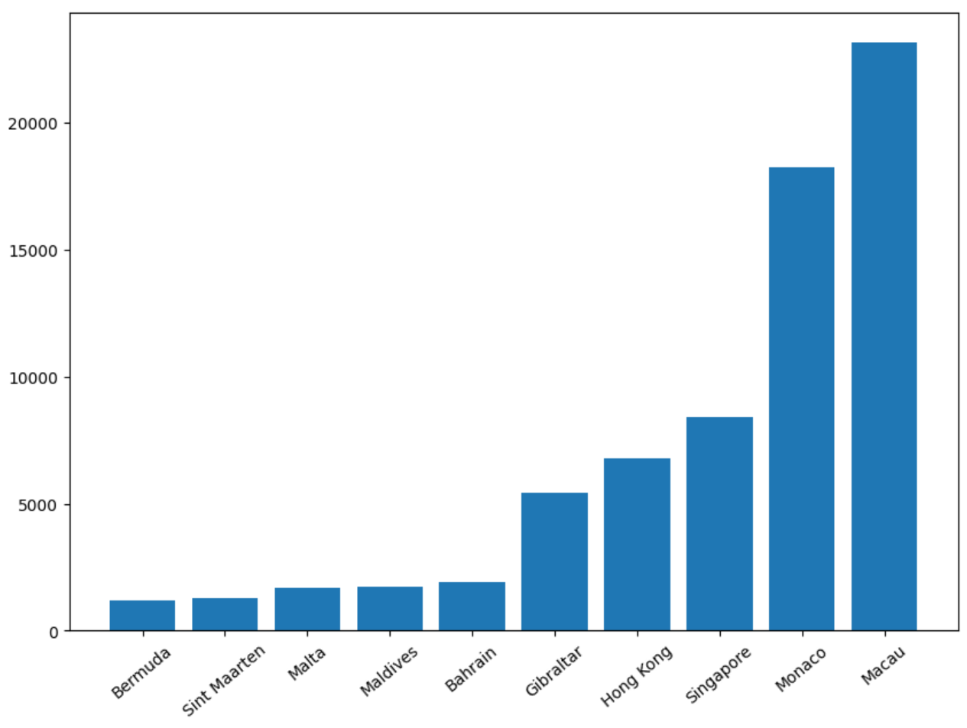
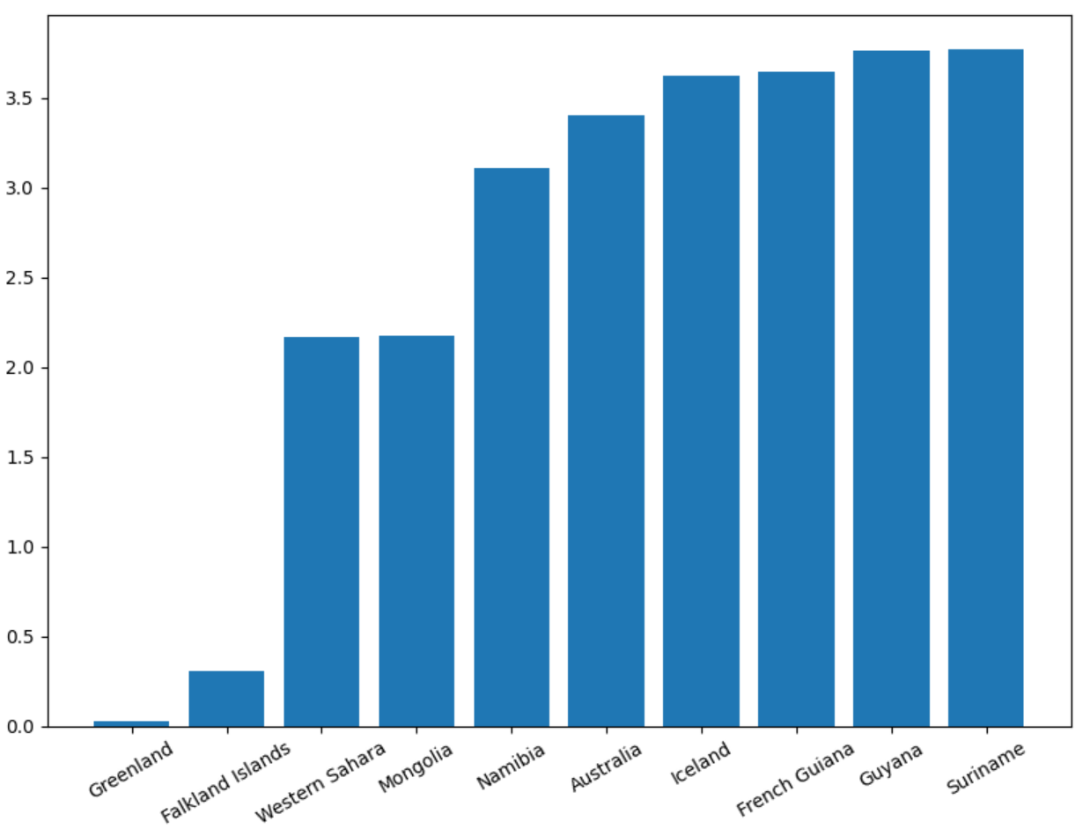
Zaključci analize
Gustoća naseljenosti
Najveća – države malih površina
Najmanja
države s velikim pustinjama, ledenjacima…

Slide 10
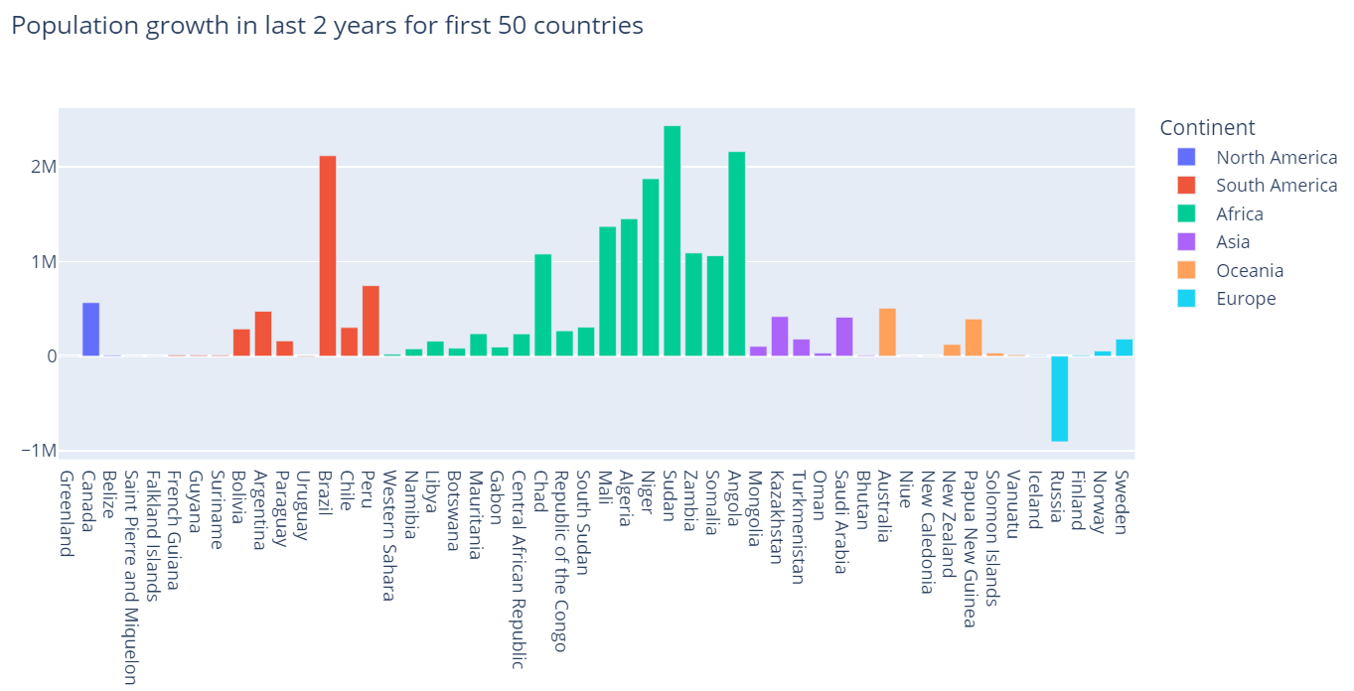
Zaključci analize
U zadnje dvije godine od 50 država s najvećom populacijom, samo Rusija ima značajniji pad populacije

Slide 11
Hvala na pažnji!

